Slide 1



匯出

Slide 2

匯出

Slide 3

匯出

Slide 4
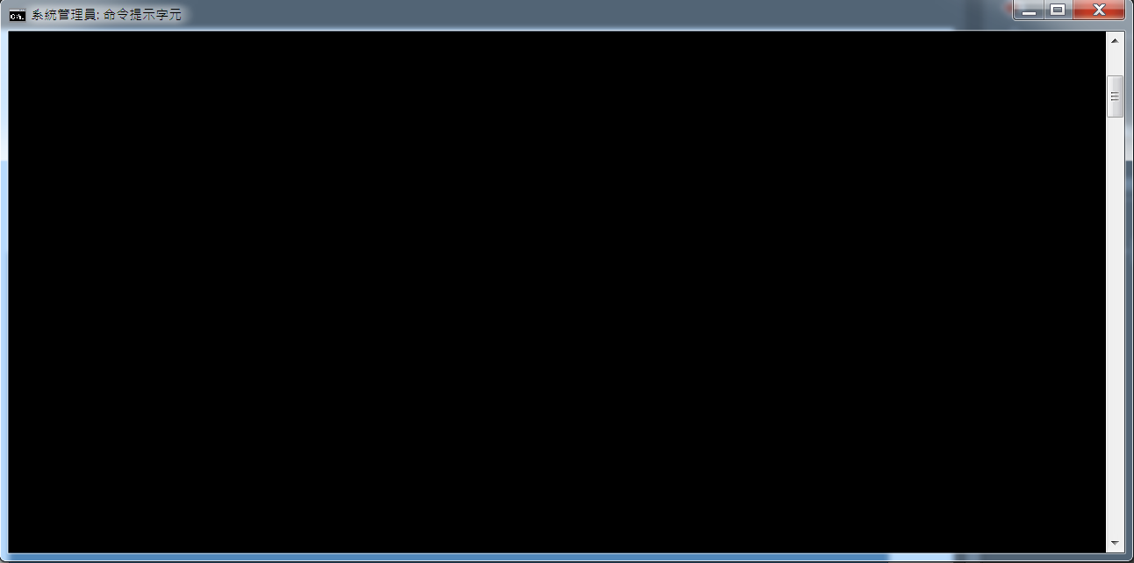

Slide 5
